Slide 1

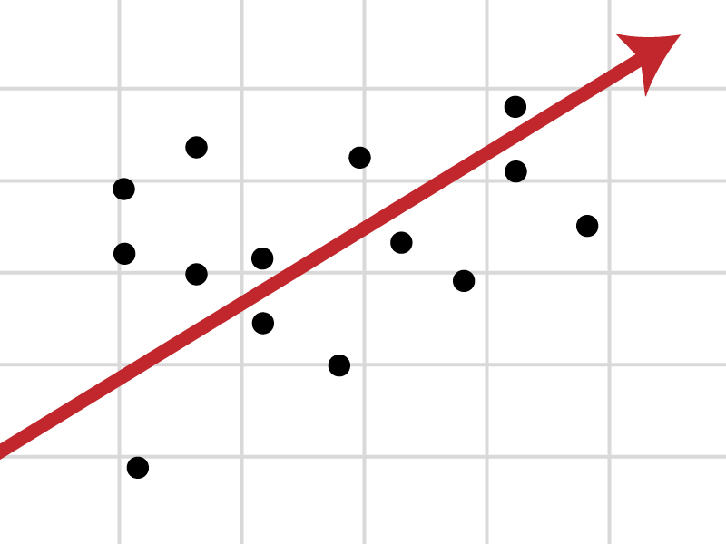
Statistics of INHA University
회귀분석 실습
Chapter 5. PROCEDURE
PROCEDURE 종류
PROC SORT
PROC PRINT
PROC MEANS
PROC FREQ
PROC PLOT/GPLOT
PROCEDURE 예제
연습 예제

Slide 2
1. PROCEDURE 종류
SAS/BASE
이름 | 설명
APPEND | 데이터 셋을 위아래로 합친다.
CALENDAR | 데이터를 달력형태로 프린트한다.
CATALOG | SAS의 카탈로그(내에 있는 엔트리)를 다루는 데 사용한다.
COMPARE | 두 개의 데이터 군을 비교하여 서로 다른 점을 프린트한다.
CONTENTS | SAS 시스템 파일의 구조를 보고자 할 때 사용한다.
CORR | 각 변수들의 상관관계를 구한다.
DATASETS | SAS 데이터 셋을 다루는데 사용되며 작업 중 SAS 데이터 셋을 삭제할 수 있다.
EXPORT | SAS 데이터 셋을 엑셀 등 외부 데이터로 만든다.
FORMAT | 데이터를 출력하는 출력포맷을 지정할 때 사용한다.
FREQ | 빈도와 구성비, 누적도수와 누적 구성비를 구한다.
IMPORT | 엑셀 등 외부 데이터를 읽어 SAS 데이터 셋으로 만든다.

Slide 3
1. PROCEDURE 종류
SAS/BASE
이름 | 설명
IMPORT | 엑셀 등 외부 데이터를 읽어 SAS 데이터 셋으로 만든다.
MEANS | 기술통계량을 구한다.
PLOT | 두 변수의 2차원 그래프를 그린다.
PRINT | 자료를 프린트한다.
RANK | 자료의 크기순으로 순서를 매기는 경우 사용한다.
SORT | 자료를 크기순으로 정렬한다.
SQL | SQL 문을 수행한다.
STANDARD | 데이터를 표준화한다.
SUMMARY | 기술통계량을 구한다.
TRANSPOSE | 자료의 행과 열을 전치한다.
UNIVARIATE | 기술통계량을 구한다.

Slide 4
1. PROCEDURE 종류
SAS/STAT
이름 | 설명
ANOVA | 분산분석법
BOXPLOT | BOX-PLOT
CLUSTER | 집락분석
DISCRIM | 판별분석
DISTANCE | 거리를 구해주는 프로시저
FACTOR | 요인분석
GAM | Generalized Additive Model
GLM | Generalized Linear Model

Slide 5
1. PROCEDURE 종류
SAS/STAT
이름 | 설명
LOGISTIC | 로지스틱 모형 분석
MDS | Multidimensional scaling 수행
PRINCOMP | 주성분분석 수행
PROBIT | 프로빗 모형 분석
REG | 종속변수와 독립변수 간의 선형관계 분석 (회귀분석)
SCORE | 각 관측치의 요인점수(factor score)를 구한다.
TREE | Tree 구조 분석
TTEST | T-검정

Slide 6
1. PROCEDURE 종류
SAS/GRAPH
이름 | 설명
G3D | 삼차원을 그리는 기능
G3GRID | G3D에서 삼차원을 그리는데 필요한 정보를 제공
GCHART | SAS/BASE의 차트를 연속적으로 그리는 기능
GCONTOUR | 삼차원 등고선을 그리는 기능
GMAP | 이차원 또는 삼차원 지도를 만드는 기능
GOPTIONS | 현재 지정되어 있는 SAS/GRAPH 시스템의 디폴트 값을 출력
GPLOT | SAS/BASE의 PLOT을 연속적으로 그리는 기능
SGPLOT | 다양한 형태의 PLOT을 그리는 기능

Slide 7
1. PROCEDURE 종류
SAS/GRAPH
이름 | 설명
ARIMA | Box and Jenkins에 의해 제안된 ARIMA 모형 분석을 시행
AUTOREG | 오차항의 자기상관, 이분산성을 가지는 시계열을 위한 선형회귀모형
FORECAST | 시계열 분석에서 예측값과 신뢰구간을 구한다.
SPECTRA | Spectral and Cross-Spectral 시계열 분석을 시행한다.
STATESPACE | 상태공간모형을 이용한 다변량 시계열분석
SYSLIN | 선형회귀방정식의 상호의존시스템 내의 모수를 추정한다.
VARMAX | VAR & MA 분석
X11 | 월별, 연도별 시계열 조정을 위한 프로시저
X12 | 월별, 연도별 시계열 조정을 위한 프로시저

Slide 8
2. PROC SORT
PROC SORT
PROC SORT는 모든 통계기법에 필수적으로 들어갈 뿐만 아니라 일상적인 자료를 정렬할 때 쉽게 사용할 수 있다.
기본적인 PROC SORT의 일반 형식 :
PROC SORT data=SAS-data-set < options>;
BY <descending> var1 <descending> var2 … ;
RUN;
options out=data-set : 정렬한 데이터를 저장한다. nodupkey : 중복을 제거한다.
BY : 정렬하고자 하는 변수를 설정한다. descending 을 통해 내림차순으로 정렬할 수 있다.

Slide 9
3. PROC PRINT
PROC PRINT
PROC SORT는 SAS 데이터 셋에 있는 DATA를 프린트하는 프로시저이다.
기본적인 PROC PRINT의 일반 형식 :
PROC PRINT data=SAS-data-set <options>;
VAR variable(s);
ID variable(s);
BY variable(s);
SUM variable(s);
RUN;
options noobs : obs number를 프린트하지 않는다. label : 변수명 대신에 해당 label을 프린트한다. N : 프린트 끝에 해상 data-set에 들어있는 관측치의 수를 프린트한다.

Slide 10
3. PROC PRINT
PROC PRINT
PROC SORT는 SAS 데이터 셋에 있는 DATA를 프린트하는 프로시저이다.
기본적인 PROC PRINT의 일반 형식 :
PROC PRINT data=SAS-data-set <options>;
VAR variable(s);
ID variable(s);
BY variable(s);
SUM variable(s);
RUN;
VAR : 프린트하고자 하는 변수 명을 지정한다. default는 변수 전체이다.
ID : ID 를 설정하면 obs 대신 변수값이 프린트된다.
BY : 특정 변수의 level별로 프린트를 실행하고자 할 때 사용한다.
SUM : 지정한 변수의 합계를 프린트한다.

Slide 11
4. PROC MEANS
PROC MEANS
각 변수들의 기술통계량을 구하는 프로시져이다. 기초통계학의 입문에 해당하는 평균, 분산, 표준편차, 최대값, 최소값, 범위, 자승합, 표준오차 등을 구할 수 있다.
기본적인 PROC MEANS의 일반 형식 :
PROC MEANS data=SAS-data-set <options>;
VAR variable(s);
BY variable(s);
CLASS variable(s);
WEIGHT variable(s);
ID variable(s);
OUTPUT OUT=SAS-data-set <keward=variable-name>;
RUN;

Slide 12
4. PROC MEANS
PROC MEANS
각 변수들의 기술통계량을 구하는 프로시져이다. 기초통계학의 입문에 해당하는 평균, 분산, 표준편차, 최대값, 최소값, 범위, 자승합, 표준오차 등을 구할 수 있다.
options noprint : 결과를 프린트하지 않은 경우에 사용한다. maxdec=n : 통계치를 프린트할 때 소수 몇 자리까지 할 것인가를 지정한다. fw=n : 통계치를 프린트할 때 각 통계치의 필드의 폭을 지정한다. missing : CLASS variables에서 지정한 변수가 Missing인 경우에도 별도의 그룹을 형성하게끔 한다. n, nmiss, mean, std, min, max, range, sum, var, stderr, cv, t 등 : 출력하고자 하는 통계량을 의미한다.

Slide 13
4. PROC MEANS
PROC MEANS
각 변수들의 기술통계량을 구하는 프로시져이다. 기초통계학의 입문에 해당하는 평균, 분산, 표준편차, 최대값, 최소값, 범위, 자승합, 표준오차 등을 구할 수 있다.
VAR : 기술통계량을 구하고지 하는 변수명을 의미한다.
CLASS : 그룹별로 기술통계량을 구하고자 할 때 지정한다.
WEIGHT : 각 관측치에 가중치를 지정하고자 할 때 사용한다.
BY : 특정 변수의 level별로 proc means를 실행하고자 할 때 사용한다.
OUTPUT OUT=data-set : 생성되는 결과를 데이터 셋으로 저장할 때 사용한다. keward를 사용하면 해당 keward를 원하는 변수명으로 저장할 수 있다. EX) N NMISS MEAN STD MIN MAX RANGE SUM VAR USS CSS
STDERR CV SKEWNESS KURTOSIS T PRT SUMWGT

Slide 14
5. PROC FREQ
PROC FREQ
PROC SORT를 통해 빈도 및 누적빈도를 확인할 수 있다.
기본적인 PROC FREQ의 일반 형식 :
PROC FREQ data=SAS-data-set <options1>;
TABLE table-form / <options2>;
WEIGHT variable;
BY variable(s);
TEST test-options;
OUTPUT OUT=SAS-data-set <keward=variable-name>;
RUN;
options1 order : 각 테이블에 나타나는 계급 변수의 순서를 변화시키고자 할 때 사용한다. freq : 관측치가 많은 순서대로 data : 데이터 셋의 계급값 순서대로 internal : 계급변수가 갖는 값 순서대로 formatted : 계급변수가 갖는 여러 값에 지정 한 이름순서대로

Slide 15
5. PROC FREQ
PROC FREQ
PROC SORT를 통해 빈도 및 누적빈도를 확인할 수 있다.
TABLE : 하나의 PROC FREQ에 여러 개의 TABLE 문을 사용할 수 있다. TABLE 문이 없으면 data-set에 들어있는 모든 변수에 대해서 oneway 빈도분포를 프린트한다.
분할표의 여러가지 형태
TABLE A : A의 단순빈도표를 프린트한다.
TABLE A*B : A, B의 2 차원 빈도표를 프린트한다.
TABLE A*B*C : A, B, C의 3 차원 빈도표를 프린트하는데 A의 각 값에 따라 B*C의 2 차원 분할표를 프린트한다.
TABLE A*(B C) : TABLES A*B A*C와 동일
TABLES (A B)*(C D) : TABLES A*C B*C A*D B*D와 동일
TABLES A--C : TABLES A B C와 동일
TABLES (A--C)*D : TABLES A*D B*D C*D와 동일

Slide 16
5. PROC FREQ
PROC FREQ
PROC SORT를 통해 빈도 및 누적빈도를 확인할 수 있다.
options2 missprint : 결측값도 빈도표에 출력한다. missing : 결측값을 하나의 범주로 보고 분석을 수행한다. list : 표를 list 형식으로 출력한다. list missing : 결측값을 하나의 범주로 보고 list 형식으로 출력한다. list sparse : 관측치 존재 유무에 관계없이 모든 쌍을 list 형식으로 출력한다.

Slide 17
5. PROC FREQ
PROC FREQ
PROC SORT를 통해 빈도 및 누적빈도를 확인할 수 있다.
WEIGHT : 가중치를 부여하고자 할 때 사용한다.
BY : 특정변수의 각 수준별로 PROC FREQ를 실행하고자 할 때 사용한다.
TEST : 특정 TEST를 수행하고자 할 때 사용한다.
OUTPUT OUT=SAS-data-set : 출력값을 저장하고자 할 때 사용한다.

Slide 18
6. PROC PLOT/GPLOT
PROC PLOT/GPLOT
2차원의 그래프를 그릴 때 사용한다.
기본적인 PROC (G)PLOT의 일반 형식 :
PROC (G)PLOT data=SAS-data-set;
BY variable(s);
PLOT plot-form / <options>;
RUN;
BY : 특정변수의 수준별로 PROC PLOT을 실행하고자 할 때 사용한다.
PLOT Y*X 형식으로 지정한다. 그래프를 그리기 위해 반드시 지정해줘야 된다.
options vaxis=num : y축에 등간격으로 표시하고자 하는 수 haxis=num : x축에 등간격으로 표시하고자 하는 수 vref=num : y축에 그리고자 하는 값의 범위 href=num : x축에 그리고자 하는 값의 범위 overlay : 한 페이지에 두 가지 이상의 그래프를 그리고자 할 때 사용

Slide 19
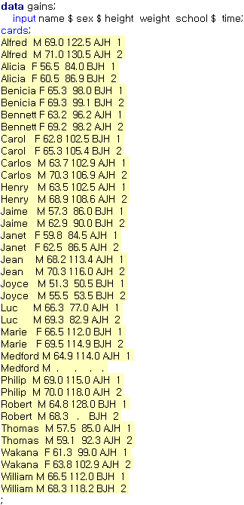
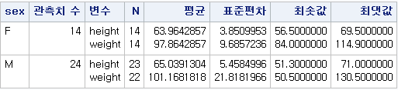
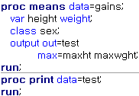
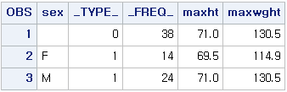
7. PROCEDURE 예제
PROCEDURE 예제

Slide 20
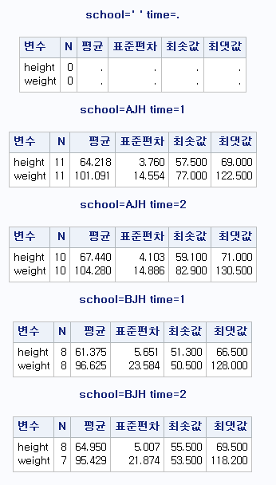
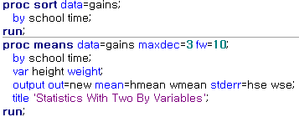
7. PROCEDURE 예제
PROCEDURE 예제

Slide 21

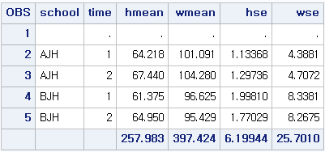
7. PROCEDURE 예제
PROCEDURE 예제

Slide 22
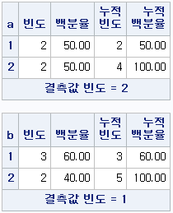



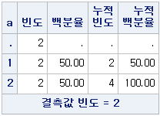

7. PROCEDURE 예제
PROCEDURE 예제

Slide 23


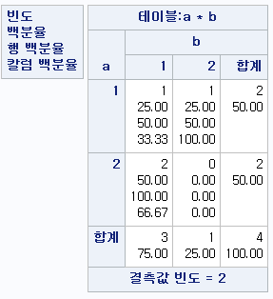
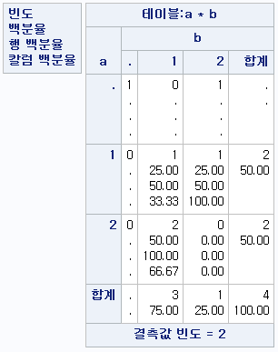
7. PROCEDURE 예제
PROCEDURE 예제

Slide 24


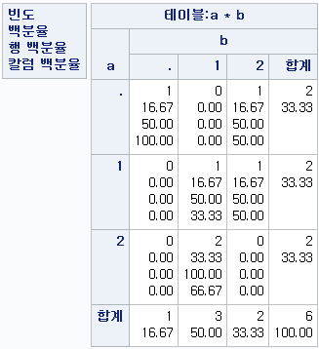
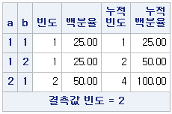
7. PROCEDURE 예제
PROCEDURE 예제

Slide 25


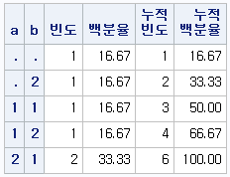
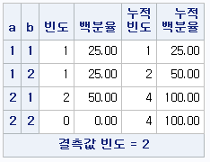
7. PROCEDURE 예제
PROCEDURE 예제

Slide 26

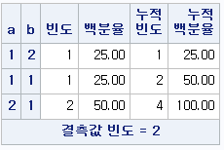
7. PROCEDURE 예제
PROCEDURE 예제

Slide 27
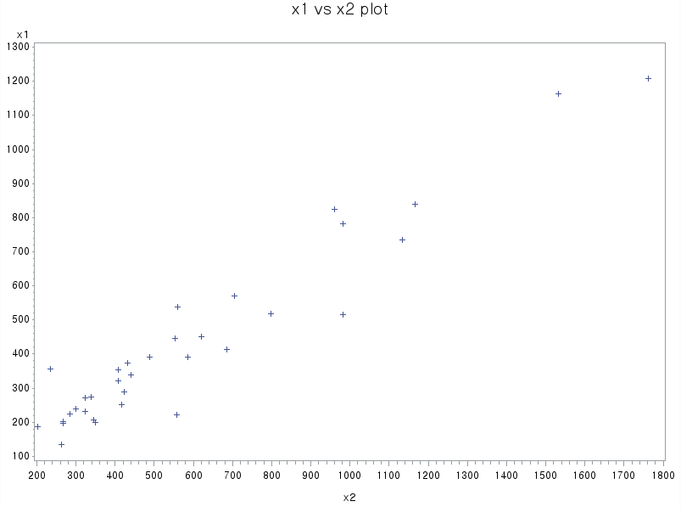

7. PROCEDURE 예제
PROCEDURE 예제

Slide 28
8. 연습예제
homes.txt 파일을 통해서 age와 homeown으로 그룹화하여 income의 평균, 표준편차, 최대값, 최솟값을 구하여라.
rawdata.xlsx를 불러와서 region state month 순으로 정렬하여라. 정렬된 데이터는 work.sorted로 저장하여라.
work.sorted를 region별로 print하여라.
rawdata.xlsx의 expenses와 revenue에 대하여 그래프를 그려라.
rawdata.xlsx 데이터의 state, month를 사용하여 분할표와 list 분할표를 작성하여라.

